Slide 1



PHÁP LUẬT VỚI SỰ PHÁT TRIỂN BỀN VỮNG CỦA ĐẤT NƯỚC
GVTH: TRẦN THỊ MỸ LỆ

Slide 2
Phát triển bền vững là gì?

Slide 3

KHÁI NIỆM:
Phát triển bền vững là phát triển đáp ứng được nhu cầu của thế hệ hiện tại mà không làm tổn hại đến khả năng đáp ứng các nhu cầu đó của các thế hệ tương lai trên cơ sở kết hợp chặt chẽ, hài hoà giữa tăng trưởng kinh tế, giải quyết các vấn đề xã hội và bảo vệ môi trường.

Slide 4
I.
VAI TRÒ CỦA PHÁP LUẬT ĐỐI VỚI SỰ PHÁT TRIỂN BỂN VỮNG CỦA ĐẤT NƯỚC
(ĐỌC THÊM)

Slide 5
MỘT SỐ NỘI DUNG CƠ BẢN CỦA PHÁP LUẬT VỀ SỰ PHÁT TRIỂN BỂN VỮNG CỦA ĐẤT NƯỚC
II.

Slide 6
1.
Một số nội dung cơ bản của pháp luật về phát triển kinh tế

Slide 7
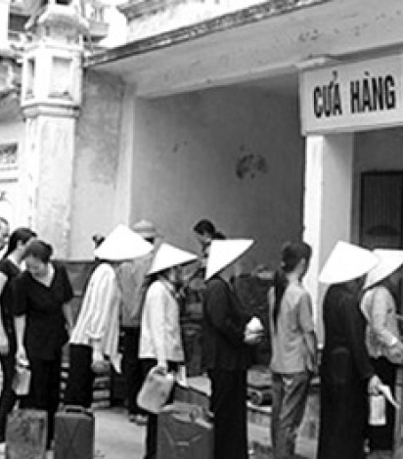
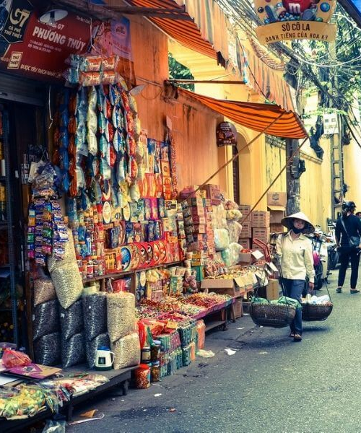

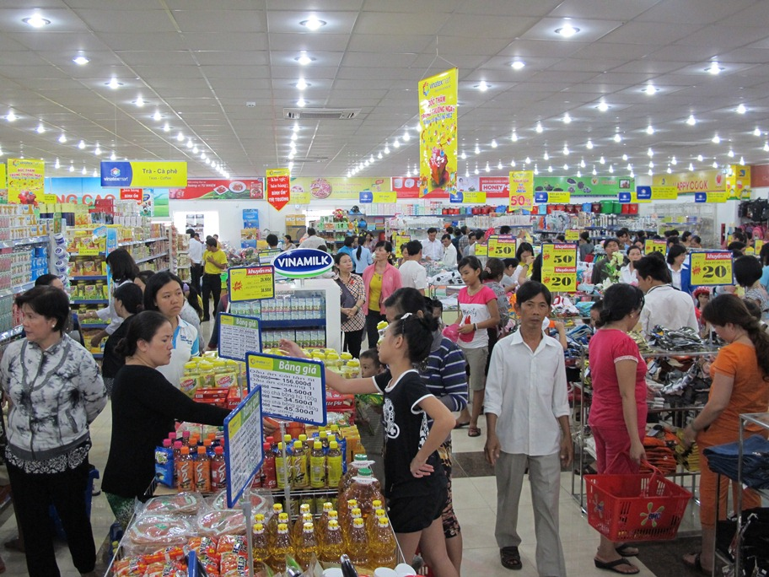
TRONG BỐI CẢNH DỊCH COVID-19 DIỄN BIẾN PHỨC TẠP THÌ NN KHUYẾN KHÍCH NHÂN DÂN TA SỬ DỤNG HÌNH THỨC MUA BÁN TRAO ĐỔI ONLINE. VÀ PL LUÔN CÓ NHỮNG QUY ĐỊNH PHÙ HỢP ĐỐI VỚI VIỆC MUA BÁN KINH DOANH.
NHỮNG HÌNH ẢNH MUA BÁN TỪ TRƯỚC ĐẾN NAY

Slide 8

a. QUYỀN TỰ DO KINH DOANH CỦA CÔNG DÂN
添加标题
Bản thân em có thể tham gia vào hoạt động kinh doanh được hay không?
添加标题

Slide 9

a. QUYỀN TỰ DO KINH DOANH CỦA CÔNG DÂN
Điều 57 – Hiến pháp 1992 quy định:
“Công dân có quyền tự do kinh doanh theo quy định của pháp luật”
添加标题
添加标题

Slide 10

a. QUYỀN TỰ DO KINH DOANH CỦA CÔNG DÂN
Điều 33 – Hiến pháp 2013 quy định:
“Mọi người có quyền tự do kinh doanh trong mọi ngành nghề mà PL không cấm”
添加标题
添加标题

Slide 11
a. QUYỀN TỰ DO KINH DOANH CỦA CÔNG DÂN
KHÁI NIỆM:
Mọi công dân khi có đủ điều kiện do pháp luật quy định đều có quyền tiến hành hoạt động kinh doanh sau khi được cơ quan nhà nước có thẩm quyền chấp nhận đăng kí kinh doanh.
添加标题
添加标题

Slide 12

a. QUYỀN TỰ DO KINH DOANH CỦA CÔNG DÂN
Tiến hành đăng kí KD
Cơ quan NN có thẩm quyền đồng ý (từ chối)
Tiến hành hoạt động KD
CD đủ điều kiện theo quy định của PL
添加标题
QUY TRÌNH ĐĂNG KÝ KINH DOANH

Slide 13
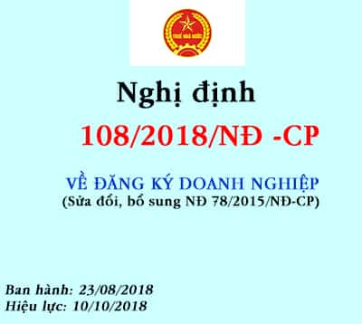
a. QUYỀN TỰ DO KINH DOANH CỦA CÔNG DÂN
Hộ gđ SX nông – lâm – ngư nghiệp.
Người bán hàng rong, vỉa hè
Người buôn chuyển
Người kinh doanh lao động
Người làm dịch vụ có thu nhập thấp
Tuy nhiên, nếu KD các ngành nghề có ĐK, thì các đối tượng trên vẫn phải ĐKKD theo quy định.
KHOẢN 2 – ĐIỀU 66
CÁC TRƯỜNG HỢP KINH DOANH KHÔNG CẦN CẤP PHÉP

Slide 14



a. QUYỀN TỰ DO KINH DOANH CỦA CÔNG DÂN
Hoạt động sản xuất là hđ quan trọng nhất của con người
TIÊU THỤ
Hoạt động dịch vụ là hoạt động phục vụ nhu cầu của con người
SẢN XUẤT
Hđ tiêu thụ sx là hoạt động thương mại nhằm lưu thông hàng hoá từ người sản xuất đến người tiêu dùng
DỊCH VỤ
KINH DOANH GỒM 3 LOẠI HOẠT ĐỘNG

Slide 15
a. QUYỀN TỰ DO KINH DOANH CỦA CÔNG DÂN
CD CÓ THỂ LỰA CHỌN BẤT CỨ NGÀNH NGHỀ
NÀO TRONG QUÁ TRÌNH KD: THỜI TRANG,
MỸ PHẨM, THỰC PHẨM,…
LỰA CHỌN MẶT HÀNG KD
01
CD CÓ QUYỀN
TỰ DO LỰA
CHỌN VÀ QĐ
02
QUY MÔ LỚN NHỎ TUỲ VÀO ĐIỀU KIỆN,
KHẢ NĂNG, SỞ THÍCH CỦA BẢN THÂN
TỰ DO QĐ QUY MÔ KD
TỰ DO LỰA CHỌN, TỔ CHỨC HT KD
03
HỘ GĐ, CÔNG TY TNHH, DOANH NGHIỆP
TƯ NHÂN

Slide 16
b. NGHĨA VỤ CỦA CÔNG DÂN KHI KINH DOANH
Tuân thủ các quy định về quốc phòng,
an ninh, trật tự, an toàn XH,…
KD đúng ngành, nghề ghi trong giấy phép KD;
Nộp thuế đầy đủ theo
quy định của pháp luật;
Bảo vệ quyền lợi người
tiêu dùng
Bảo vệ môi trường;

Slide 17

b. NGHĨA VỤ CỦA CÔNG DÂN KHI KINH DOANH
Kd đúng ngành, nghề ghi trong giấy phép kd.
Vd: đk kd măt hàng mỹ phẩm thời trang thì không được kinh doanh rượu nhập khẩu

Slide 18
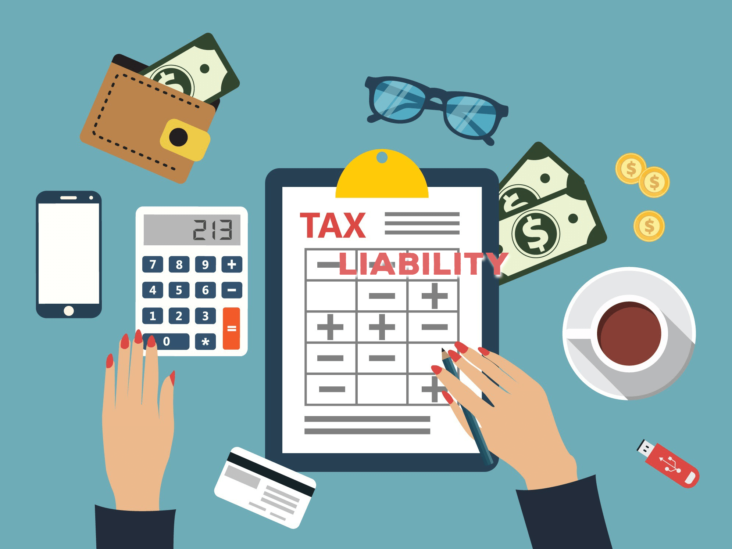
b. NGHĨA VỤ CỦA CÔNG DÂN KHI KINH DOANH
Nộp thuế đầy đủ theo quy định của pháp luật
Điều 47 – hiến pháp 2013
“Mọi người điều có nghĩa vụ nộp thuế theo quy định”

Slide 19

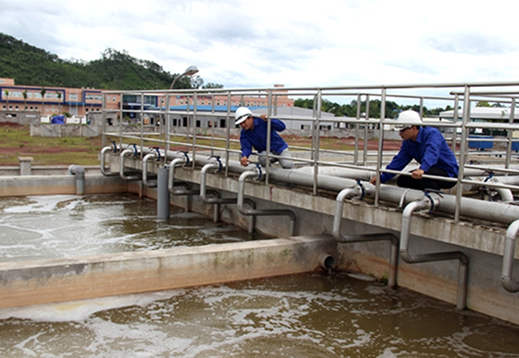
b. NGHĨA VỤ CỦA CÔNG DÂN KHI KINH DOANH
Bảo vệ môi trường
Đảo bảo vệ sinh môi trường: xử lý nước thải, rác thải, tiếng ồn,…

Slide 20
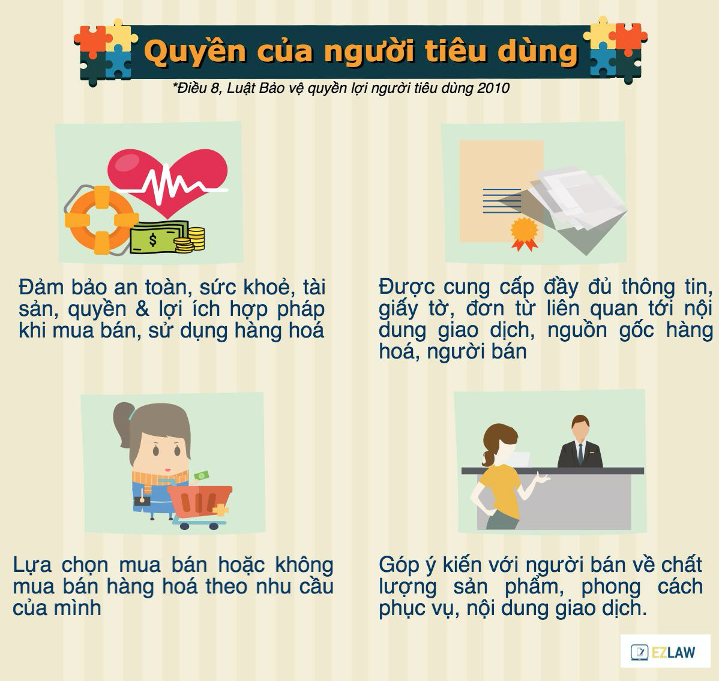
b. NGHĨA VỤ CỦA CÔNG DÂN KHI KINH DOANH
BẢO VỆ QUYỀN LỢI NGƯỜI TIÊU DÙNG
VD: CHÍNH SÁCH CHĂM SÓC KHÁCH HÀNG, CHÍNH SÁCH ĐẢM BẢO QUYỀN LỢI SẢN PHẨM CỦA KH…

Slide 21
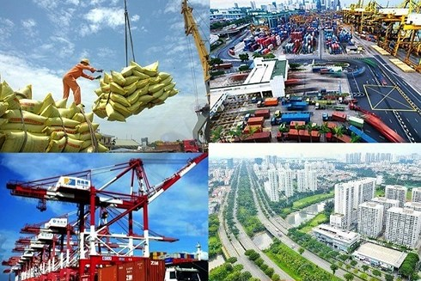
b. NGHĨA VỤ CỦA CÔNG DÂN KHI KINH DOANH
TUÂN THỦ CÁC QUY ĐỊNH VỀ QUỐC PHÒNG, AN NINH, TRẬT TỰ, AN TOÀN XH,…
VD: KHÔNG KD NHỮNG MẶT HÀNG CẤM

Slide 22
CẤM KINH DOANH MỘT SỐ MẶT HÀNG SAU
ĐIỀU 6 – LUẬT ĐẦU TƯ
01
LIÊN QUAN ĐẾN SINH SẢN VÔ TÍNH TRÊN NGƯỜI
02
KD CÁC CHẤT MA TUÝ
03
CÁC LOẠI HOÁ CHẤT, KHOÁNG VẬT THEO QUY ĐỊNH
04
MẠI DÂM
05
MÃU VẬT CÁC LOẠI ĐỘNG – THỰC VẬT HOANG DÃ
MUA BÁN NGƯỜI, CÁC BỘ PHẬN TRÊN CƠ THỂ NGƯỜI
06

Slide 23
2.
Một số nội dung cơ bản của pháp luật về phát triển văn hoá (đọc thêm)

Slide 24
3.
Một số nội dung cơ bản của pháp luật về phát triển xã hội

Slide 25
3. NỘI DUNG CỦA PL TRONG LĨNH VỰC XÃ HỘI
Phòng, chống tệ nạn xã hội.
05
04
Chăm sóc sức khỏe cho nhân dân
Kiềm chế sự gia tăng dân số
03
Xóa đói giảm nghèo
02
01
Giải quyết vấn đề việc làm

Slide 26
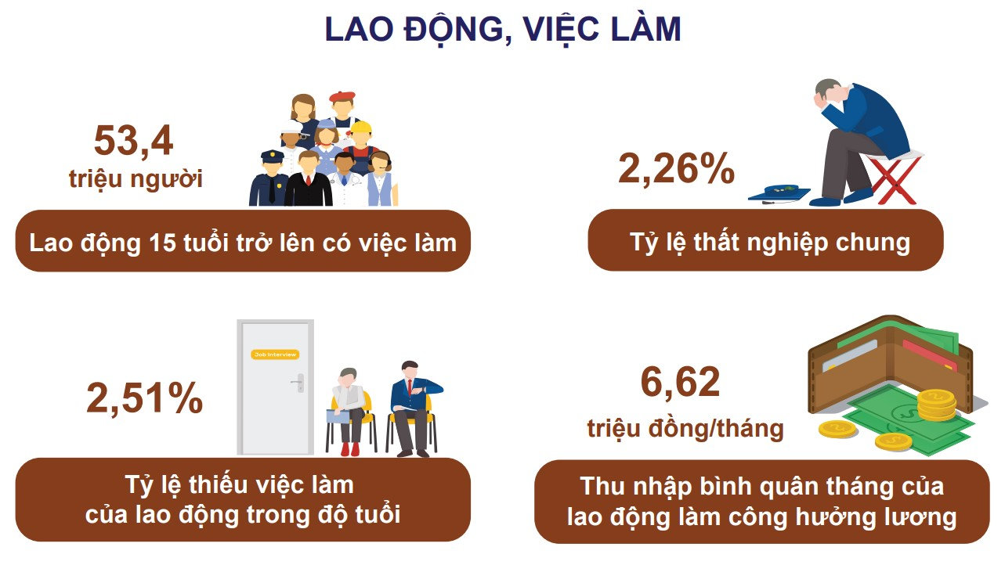
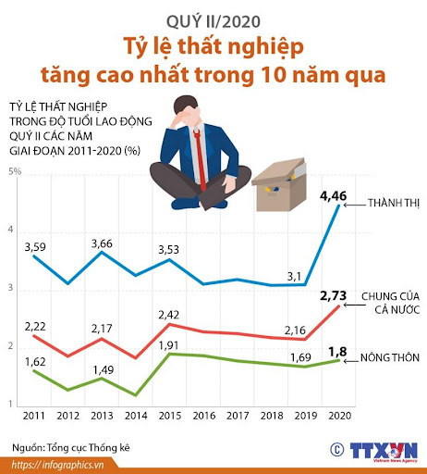
a. CHÍNH SÁCH GIẢI QUYẾT VIỆC LÀM

Slide 27
a. CHÍNH SÁCH GIẢI QUYẾT VIỆC LÀM
01. THỰC HIỆN CHÍNH SÁCH ƯU ĐÃI
02. HOÀN THÀNH HỆ THỐNG THÔNG TIN THỊ TRƯỜNG LĐ
03. ĐẨY MẠNH CÔNG TÁC TƯ VẤN VÀ GIỚI THIỆU VIỆC LÀM
04. ĐẨY MẠNH ĐÀO TẠO KỸ NĂNG, NĂNG LỰC THỰC HÀNH

Slide 28
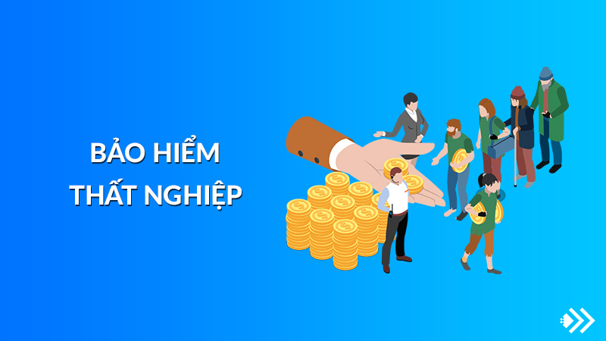
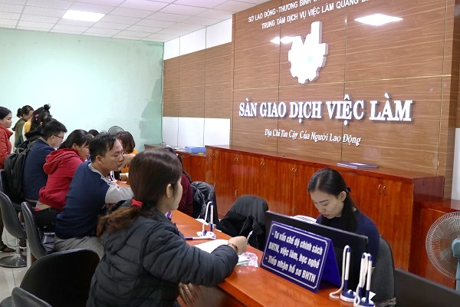


a. CHÍNH SÁCH GIẢI QUYẾT VIỆC LÀM
01. THỰC HIỆN CHÍNH SÁCH ƯU ĐÃI
02. HOÀN THÀNH HỆ THỐNG THÔNG TIN THỊ TRƯỜNG LĐ
03. ĐẨY MẠNH CÔNG TÁC TƯ VẤN VÀ GIỚI THIỆU VIỆC LÀM
04. ĐẨY MẠNH ĐÀO TẠO KỸ NĂNG, NĂNG LỰC THỰC HÀNH

Slide 29
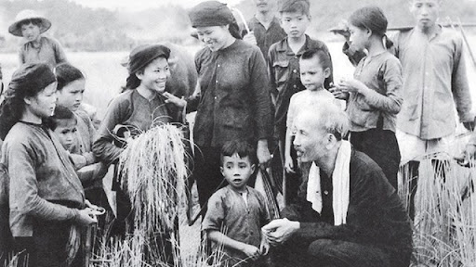

b. XOÁ ĐÓI – GIẢM NGHÈO
Sau khi chủ tịch HCM đọc bản tuyên ngôn độc lập 1945. Tại phiên họp thứ nhất của CP (3/9/1945) HCM đã đưa ra 6 nhiệm vụ cấp bách và trong đó xoá đói giảm nghèo là 1 trong những nhiệm vụ đầu tiên.
GĐ 2015 – 2030 xoá đói xoá nghèo cũng là một trong 17 mục tiêu của Liên hợp Quốc.

Slide 30
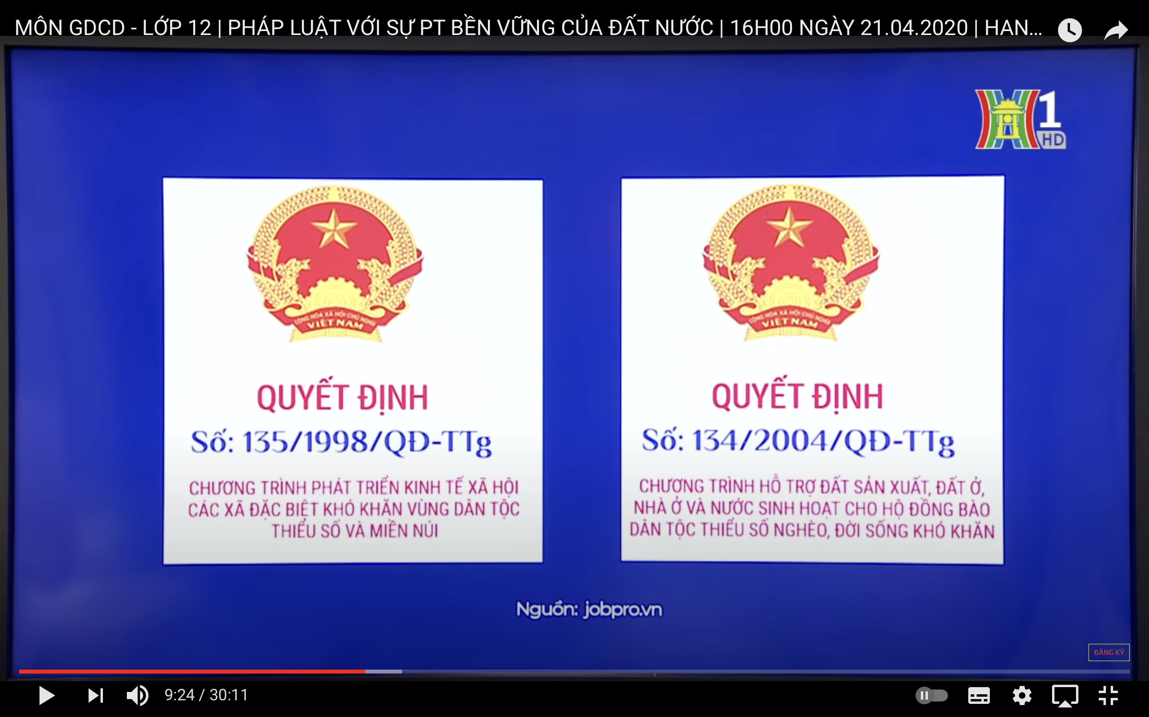
b. XOÁ ĐÓI – GIẢM NGHÈO

Slide 31
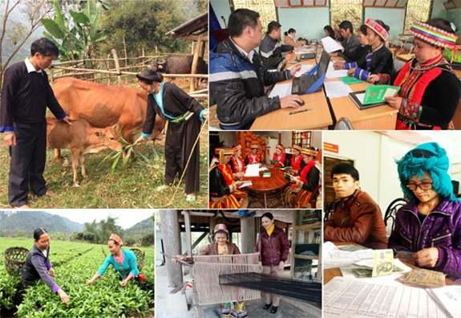
b. XOÁ ĐÓI – GIẢM NGHÈO
TĂNG NGUỒN VỐN XOÁ ĐÓI GIẢM NGHÈO VÀ CÁC CHÍNH SÁCH ƯU ĐÃI CHO NHÂN DÂN

Slide 32
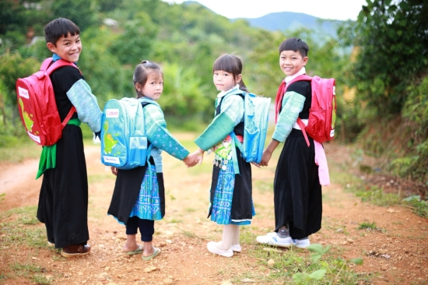
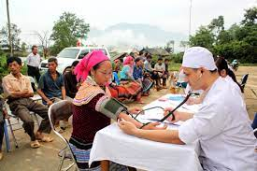
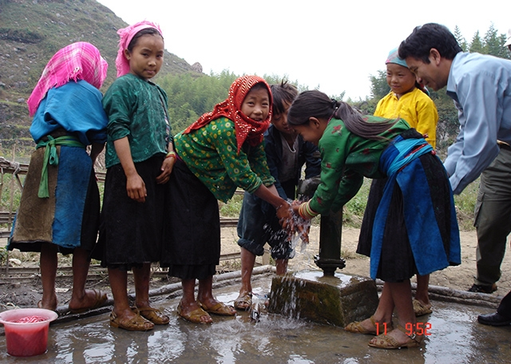
b. XOÁ ĐÓI – GIẢM NGHÈO
HỖ TRỢ Y TẾ, GIÁO DỤC, NƯỚC SẠCH,… CHO VÙNG SÂU VÙNG XA,…

Slide 33
b. XOÁ ĐÓI – GIẢM NGHÈO
Ban hành các chính sách liên quan.
Tăng nguồn vốn xoá đói, giảm nghèo và các ưu đãi khác.
Hỗ trợ y tế, giáo dục, nhà, đất,
nước sạch,…

Slide 34
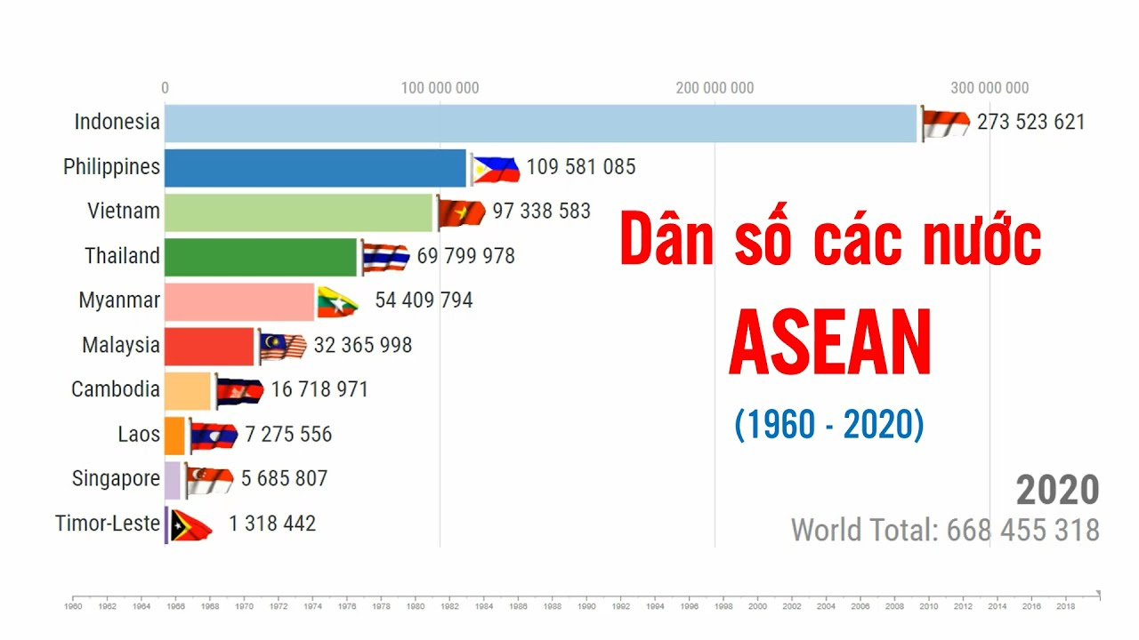
c. KIỀM CHẾ SỰ GIA TĂNG DÂN SỐ
- Dân số hiện tại của Việt Nam là 98.225.328 người vào ngày 27/07/2021 theo số liệu mới nhất từ Liên Hợp Quốc.
- Dân số Việt Nam hiện chiếm 1,25% dân số TG.
- Việt Nam đang đứng thứ 15 trên TG và thứ 3 Đông Nam Á.

Slide 35
c. KIỀM CHẾ SỰ GIA TĂNG DÂN SỐ
KT-VH-MT kém PT
Gia tăng DS nhanh
Thừa LĐ
Thiếu lương thực
Mức sống thấp
Dịch bệnh gia tăng
Năng suất LĐ giảm
HẬU QUẢ GIA TĂNG DS

Slide 36


c. ND KIỀM CHẾ SỰ GIA TĂNG DÂN SỐ
Vợ chồng có nghĩa vụ thực hiện chính sách KHHGĐ
01
02
Xây dựng quy mô GĐ ít con, no ấm, tiến bộ, bền vững

Slide 37
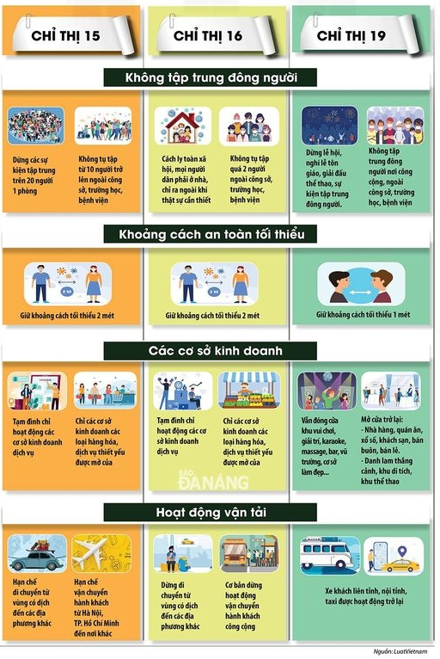
d. CHĂM SÓC SỨC KHOẺ CHO NHÂN DÂN
TRƯỚC DIỄN BIẾN PHỨC TẠP CỦA ĐẠI DỊCH COVID-19, NHÀ NƯỚC LUÔN CÓ NHỮNG CHỈ ĐẠO ĐÚNG ĐẮN, KỊP THỜI NHẰM BẢO VỆ SỨC KHOẺ CHO TOÀN DÂN…
VÌ “SỨC KHOẺ CỦA MỖI NGƯỜI DÂN HỢP LẠI THÀNH SỨC KHOẺ CỦA TOÀN XÃ HỘI” – Hồ Chí Minh.
DÂN CƯỜNG THÌ QUỐC THỊNH - HCM

Slide 38
d. CHĂM SÓC SỨC KHOẺ CHO NHÂN DÂN
GIẢM TỈ LỆ MẮC DỊCH BỆNH
NÂNG CAO THỂ LỰC
TĂNG TUỔI THỌ
ĐẢM BẢO PHÁT TRIỂN GIỐNG NÓI

Slide 39
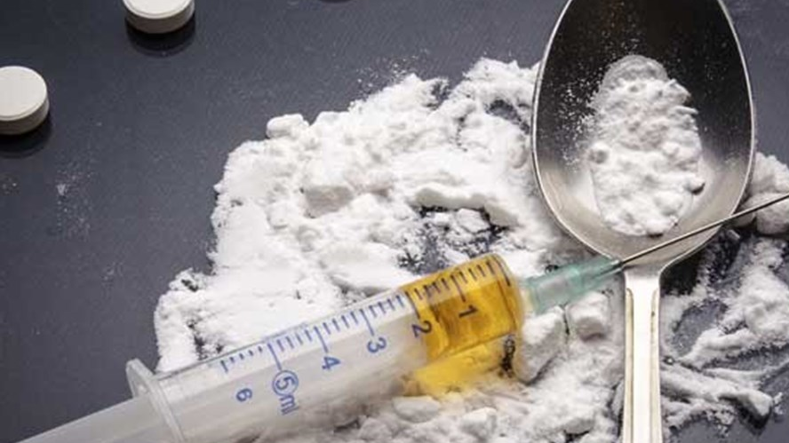
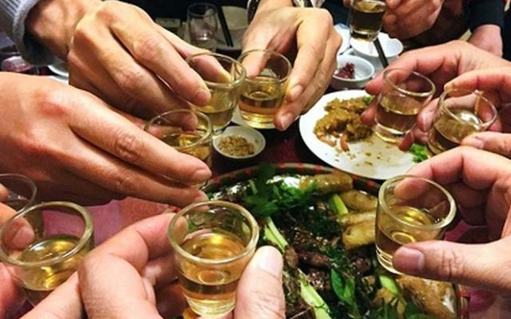
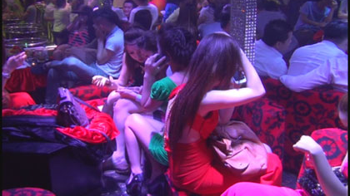

e. PHÒNG CHỐNG TỆ NẠN XÃ HỘI

Slide 40
d. PHÒNG – CHỐNG TỆ NẠN XÃ HỘI
01
ĐẤU TRANH PHÒNG – CHỐNG TỘI PHẠM
02
GIỮ GÌN TRẬT TỰ, KỈ CƯƠNG XÃ HỘI
NỘI
DUNG
03
NGĂN CHẶN, BÀI TRỪ CÁC TỆ NẠN XÃ HỘI
04
XÂY DỰNG LỐI SỐNG VĂN MINH, LÀNH MẠNH

Slide 41
4.
Một số nội dung cơ bản của pháp luật về bảo vệ môi trường (đọc thêm)

Slide 42
5.
Một số nội dung cơ bản của pháp luật về bảo vệ QP-AN. (đọc thêm)

Slide 43
THANKYOU!
DO YOU HAVE ANY QUESTION FOR ME?
GVTH: TRẦN THỊ MỸ LỆ

